Slide 1
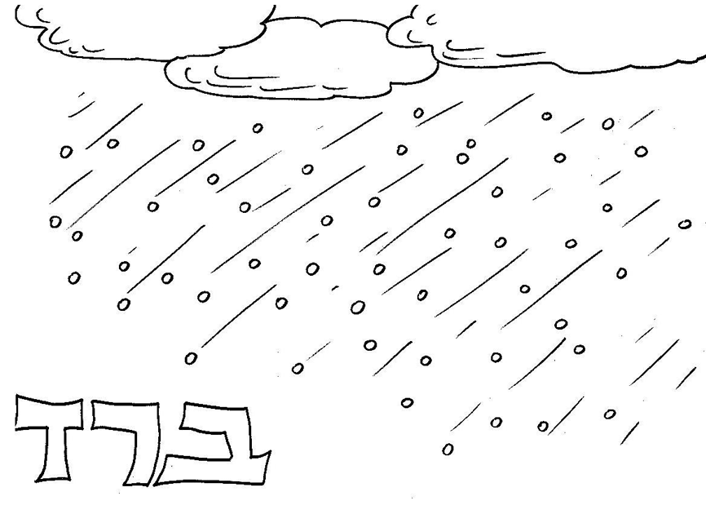
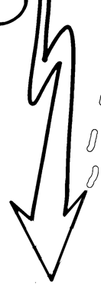
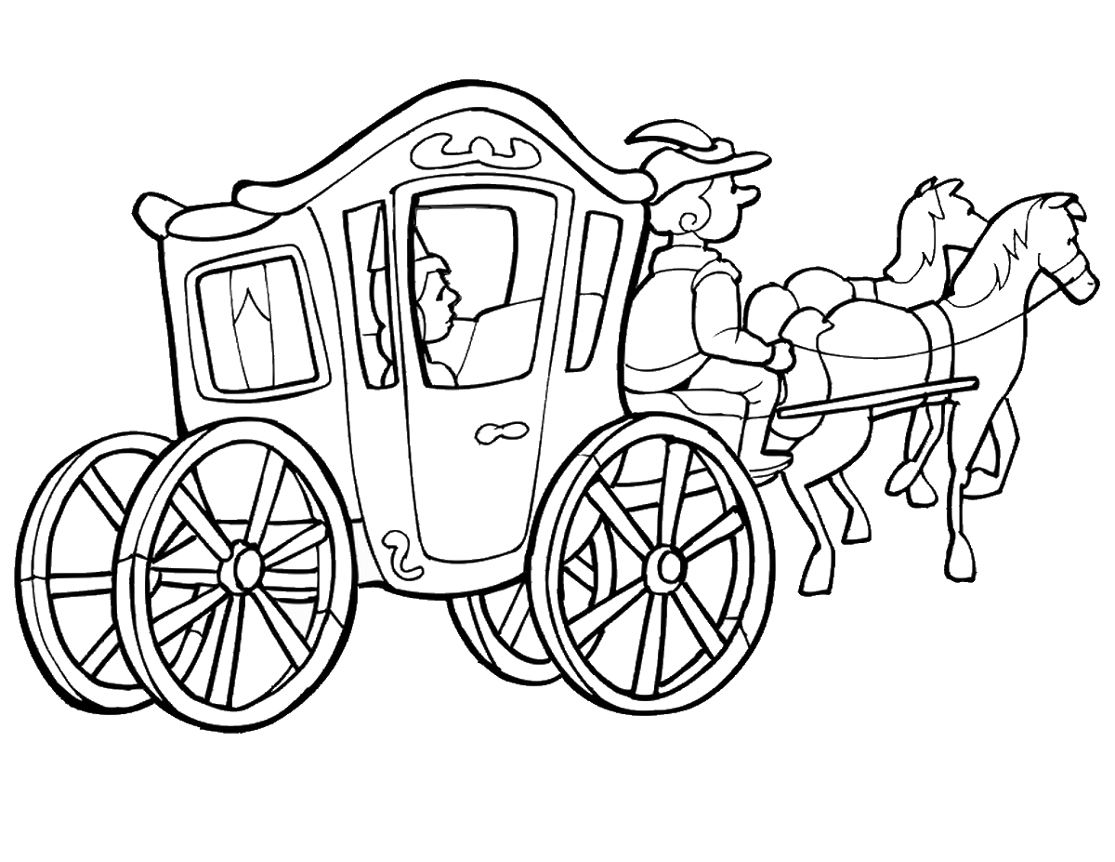
;
כִּתְבוּ בַּמָּקוֹם הַמַּתְאִים בַּצִּיּוּר:
כִּרְכָּרָה, רַעַם, בָּרָד.
צַיְּרוּ פְּרִיטִים נוֹסָפִים בָּהֶם שׁוֹמְעִים רָ/רַ.
צִבְעוּ לַהֲנָאַתְכֶם.

